Slide 1
Wat WORDT er gerealiseerd middels het plan eGezondheid 3.0 ?
NVKVV, mei 2019
Etienne Maerien
eHealth adviseur

Slide 2
Actieplan e-Gezondheid 2019-2021 heeft specifieke klemtonen
Continuiteit: oa. Uitbreiding van bestaande concepten naar andere doelgroepen of andere toepassingsgebieden
Focus op ‘Operational Excellence’
  ondersteuning van het gebruik, rapportering over gebruik (KPI’s, e.d.), over beschikbaarheid en performantie, verbetering van test-faciliteiten, …
Connectie met Europa en internationale initiatieven en programma’s
Bijsturen van lopende projecten, met extra focus op het concrete gebruik in de praktijk
Stoppen van niet langer relevante projecten
Starten van nieuwe projecten beperkt tot projecten die de lopende projecten kunnen consolideren, harmoniseren en stabiliseren.

Slide 3

Actieplan e-Gezondheid 2019-2021 heeft projecten
Project
eGezondheidsdienst
tijdelijk, met begin en einde
beschreven in projectfiche, met scope, milestones, projectfases, timing, budget
Projectleider en projectteam
  Incl. eigen governance binnen mandaat
voortdurend
beschreven in dienstfiche, met functionaliteiten en SLA’s
aangeboden door dienstbeheerder
geen onderdeel van het programma
bv.
  basisdiensten eHealth-platform
  authentieke bronnen
  eGezondheidskluizen
  Hub/Metahub

Slide 4
Actieplan e-Gezondheid 2019-2021 heeft projecten
Project
eGezondheidsdienst
tijdelijk, met begin en einde
beschreven in projectfiche, met scope, milestones, projectfases, timing, budget
Projectleider en projectteam
  Incl. eigen governance binnen mandaat
voortdurend
beschreven in dienstfiche, met functionaliteiten en SLA’s
aangeboden door dienstbeheerder
geen onderdeel van het programma
bv.
  basisdiensten eHealth-platform
  authentieke bronnen
  eGezondheidskluizen
  Hub/Metahub
Concept-project
Uitvoerings-project
uitwerking van een ‘ruw idee’ tot een concreet, uitvoerbaar projectplan
definitieve inhoudelijke keuzes, gevalideerd door de strategische stakeholders
Resultaat : gedetailleerde inventaris van architectuur en processen + concreet projectvoorstel voor een uitvoeringsproject
uitvoering van concreet projectplan met details van scope-afbakening, timing en doorlooptijd
‘business’-project
  klemtoon op organisatorische, niet-ICT-activiteiten, bv. project ‘Incentives’, project ‘Opleiding’, …
‘ICT’-project
  klemtoon op ICT-activiteiten, bv. technische analyse, toepassingsontwikkeling, testen, ….
Resultaat : Operationeel, werkend systeem

Slide 5
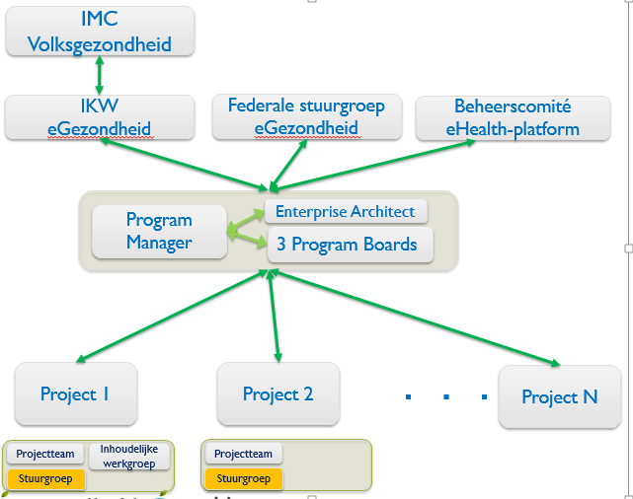
Actieplan e-Gezondheid 2019-2021 heeft een programma-structuur
Governance
3 Program Boards :
Strikt federaal projecten
Strikt (inter)gefedereerde projecten
Interfederale projecten

Slide 6
Actieplan e-Gezondheid 2019-2021 heeft 7 Clusters
bundeling van sterk samenhangende projecten
Cluster 0 Fundamenten
Cluster 1 Transversaal
Cluster 2 Ondersteuning
Cluster 3 Operational Excellence
Cluster 4 Zorgverstrekkers en zorginstellingen
Cluster 5
Patiënt als
co-piloot
Cluster 6 eGezondheid & mutualiteiten
Notes:
Een cluster bundelt de projecten die elk hun eigen, specifieke doelstellingen hebben maar die, samen, nog een extra dimensie toevoegen bij de realisatie van de strategische doelstellingen van het programma.

Slide 7
Actieplan e-Gezondheid 2019-2021 heeft 44 projecten
0 Fundamenten
1 Transversaal
2 Ondersteuning
0.1 Informed Consent
0.2 Therapeutische,zorg- en andere relaties
0.3 User-management
0.4 Regels voor ‘kluis van e-Gezondheid’
0.5 Informatie-standaarden
0.6 Terminologie
0.7 Cobrha Next Generation&UPPAD
0.8 Strategisch onderzoek over samenwerkingsmodel met software-leveranciers
1.1 Communicatie
1.2 Programma-monitoring
2.1 Incentives
2.2 Gedragscode & richtlijnen over delen van persoonlijke gezondheidsgegevens
3 Operational Excellence
5 Patient als co-piloot
4 Zorgverstrekkers en zorginstellingen
3.1 Basisarchitectuur
3.2 Service Management
3.3 Business Continuity
3.4 Documentatie, help desk & support
3.5 Testomgevingen, flows, processen, data
3.6 Kwaliteit van gezondheidssoftware
3.7 Opleiding en vorming
3.8 Administratieve werklastverlaging voor zorgverleners
4.1 Multi-disciplinaire informatie-uitwisseling
4.2 Multi-disciplinaire functionaliteiten
4.3 Electronisch voorschrift
4.4 VIDIS – evolutie van elektronisch voorschrijven
4.5 Beslissingsondersteunend platform
4.6 BelRAI
4.7 Arbeidsongeschiktheid
4.8 MEDEX
4.9 EPD in alle instellingen
4.10 Publicatie van gestructureerde informatie
4.11 Registers
4.12 Communicatie over en planning van zorg
4.13 Connecting Europe Facilty Patient Summary
4.14 Modulatie van patiënttoegang door zorgaanbieders
5.1 Persoonlijk gezondheidsportaal
5.2 Digitaal Verwijsplatform
5.3 Orgadon
6 eGezondheid met Mutualiteiten
6.1 e-Attest voor arts-specialist, tandarts, kiné & logopedisten
6.2 eFac voor Medische Huizen, kiné & logopedisten
6.3 Raadpleging Lid-gegevens
6.4 Digitalisatie van revalidatie-overeenkomsten
6.5 Digitalisatie van Hoofdstuk IV-akkoorden
6.6 Abonnementen bij Medische Huizen
6.7 Digitalisatie van kiné-akkoorden
Concept-project

Slide 8
Actieplan e-Gezondheid 2019-2021 heeft 44 projecten
0 Fundamenten
1 Transversaal
2 Ondersteuning
0.1 Informed Consent
0.2 Therapeutische,zorg- en andere relaties
0.3 User-management
0.4 Regels voor ‘kluis van e-Gezondheid’
0.5 Informatie-standaarden
0.6 Terminologie
0.7 Cobrha Next Generation&UPPAD
0.8 Strategisch onderzoek over samenwerkingsmodel met software-leveranciers
1.1 Communicatie
1.2 Programma-monitoring
2.1 Incentives
2.2 Gedragscode & richtlijnen over delen van persoonlijke gezondheidsgegevens
3 Operational Excellence
5 Patient als co-piloot
4 Zorgverstrekkers en zorginstellingen
3.1 Basisarchitectuur
3.2 Service Management
3.3 Business Continuity
3.4 Documentatie, help desk & support
3.5 Testomgevingen, flows, processen, data
3.6 Kwaliteit van gezondheidssoftware
3.7 Opleiding en vorming
3.8 Administratieve werklastverlaging voor zorgverleners
4.1 Multi-disciplinaire informatie-uitwisseling
4.2 Multi-disciplinaire functionaliteiten
4.3 Electronisch voorschrift
4.4 VIDIS – evolutie van elektronisch voorschrijven
4.5 Beslissingsondersteunend platform
4.6 BelRAI
4.7 Arbeidsongeschiktheid
4.8 MEDEX
4.9 EPD in alle instellingen
4.10 Publicatie van gestructureerde informatie
4.11 Registers
4.12 Communicatie over en planning van zorg
4.13 Connecting Europe Facilty Patient Summary
4.14 Modulatie van patiënttoegang door zorgaanbieders
5.1 Persoonlijk gezondheidsportaal
5.2 Digitaal Verwijsplatform
5.3 Orgadon
6 eGezondheid met Mutualiteiten
6.1 e-Attest voor arts-specialist, tandarts, kiné & logopedisten
6.2 eFac voor Medische Huizen, kiné & logopedisten
6.3 Raadpleging Lid-gegevens
6.4 Digitalisatie van revalidatie-overeenkomsten
6.5 Digitalisatie van Hoofdstuk IV-akkoorden
6.6 Abonnementen bij Medische Huizen
6.7 Digitalisatie van kiné-akkoorden

Slide 9

Persoonlijk gezondheidsportaal

Slide 10
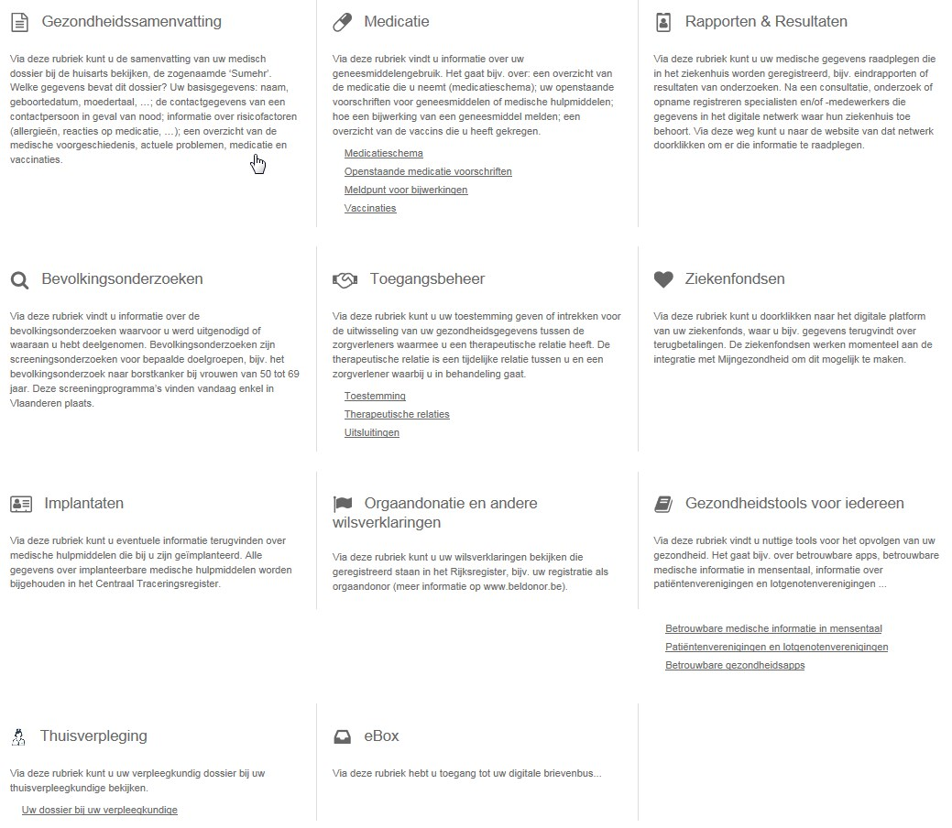
Persoonlijk gezondheidsportaal

Slide 11

Retroplanning
www.mijngezondheid.belgie.be
www.masante.belgique.be
www.meinegesundheit.belgien.be
* Geschatte streefdatum PROD
11

Slide 12
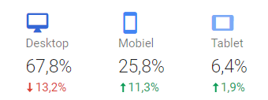
Statistieken (1/3)
www.mijngezondheid.belgie.be
www.masante.belgique.be
www.meinegesundheit.belgien.be
Algemene Resultaten (tem v1.2, 28/02/’19) :
v1.2 taal
Mijngezondheid (NL) : 66,27 % | Masante (FR) : 32,39 % | Meinegesundheit (DE) : 1,34 %
Aanmelden (type)
eID: 63,58 % | itsme® : 31,56 % | TOTP: 1,68 %

Slide 13
Statistieken (2/3)
www.mijngezondheid.belgie.be
www.masante.belgique.be
www.meinegesundheit.belgien.be
Algemene Resultaten HUBs (tem v1.2, 28/02/’19) :
Groei % patiëntenportalen HUBs (PHV v1 vs v2)
COZO | RSB (ABRUMET) | RSW | VZN KUL
+486 % | +70 % | +42 % | +110 %

Slide 14
Statistieken (3/3)
www.mijngezondheid.belgie.be
www.masante.belgique.be
www.meinegesundheit.belgien.be
Algemene Resultaten Contact Center (tem v1.2, 28/02/’19) :
3 belangrijkste opmerkingen :
Minder problemen (-82%) met aanmelden en werking portaal (-88% ) => instructiefilmpjes en stabiliteit datacenter;
Meer aanmeldingen geen informatie (Sumehrs, rapporten & resultaten) : 147 contactformulieren tijdens PHV v2 periode => EPD ziekenhuizen, GMD huisartsen;
FAQ / veelgestelde vragen beantwoorden aan de vragen en verwachtingen van de patiënten => ieder kwartaal updates;

Slide 15




Communicatie
www.mijngezondheid.belgie.be
www.masante.belgique.be
www.meinegesundheit.belgien.be
Waar ?

Slide 16
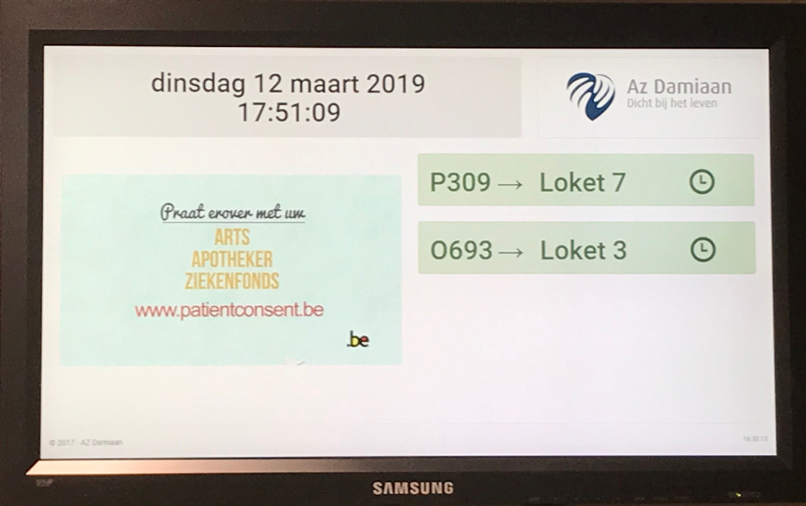
Communicatie
www.mijngezondheid.belgie.be
www.masante.belgique.be
www.meinegesundheit.belgien.be
Waar ?

Slide 17
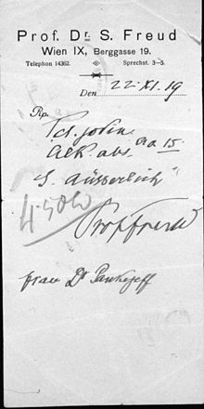

Elektronisch medicatie voorschrift
Evolutie

Slide 18

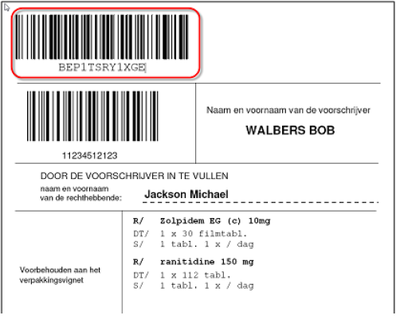
Elektronisch medicatie voorschrift
Evolutie

Slide 19
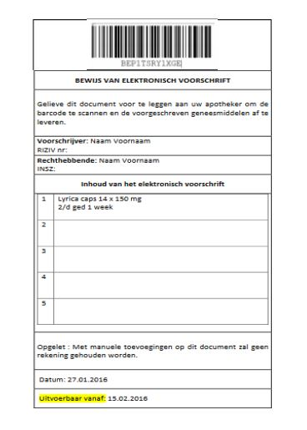
Elektronisch medicatie voorschrift
Evolutie

Slide 20

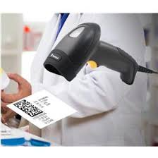


Huisarts Patiënt Apotheker

Slide 21
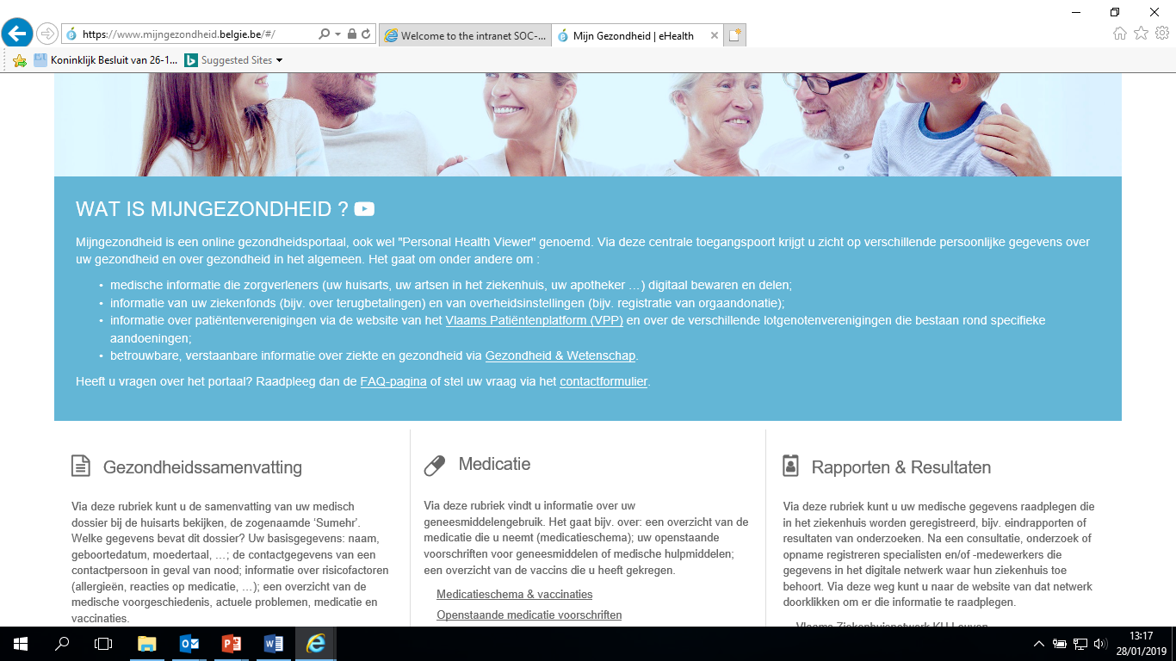
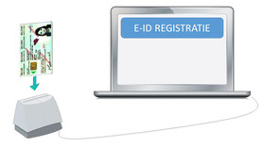
Huisarts Patiënt Apotheker
Dematerialisatie

Slide 22



Huisarts Patiënt Apotheker
Patient - keuze

Slide 23


Apotheek

Slide 24

Apotheek

Slide 25

Apotheek

Slide 26
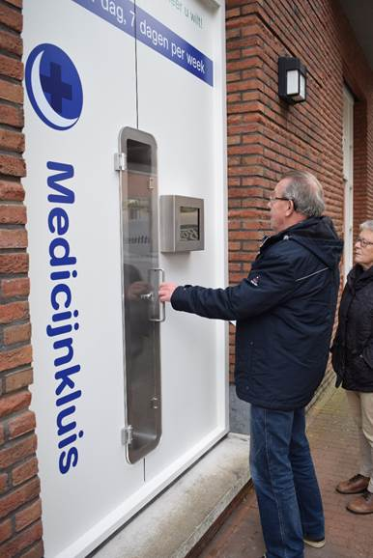
Apotheek

Slide 27


Apotheek

Slide 28






VIDIS
Virtual Integrated Drug Information System

Slide 29
VIDIS project - Virtuele integratie
van de informatie uit de partnersystemen
Medicatiedossier
MEDICATIESCHEMA
ELEKTRONISCHE VOORSCHRIFTEN
MACHTIGINGEN
AFGELEVERDE GENEESMIDDELEN
DAGBOEK
van de business processen van voorschrijven, afleveren, terugbetalen en toedienen van geneesmiddelen (ambulante sector – ziekenhuismilieu – WZC)

Slide 30
VIDIS project - Objectief
Gegevens- en informatiedeling
tussen de ambulante zorgactoren
tussen de ambulante sector en het ziekenhuismilieu
met en door de patiënt en zijn entourage
over alle aspecten van de medicamenteuze behandeling van een patiënt
door de gegevens die in de bestaande systemen voor gegevensdeling beschikbaar zijn, virtueel te integreren
en de processen rond geneesmiddelen beter te orkestreren
met het oog op het verbeteren van de kwaliteit van de zorg
VIDIS is een project
Samenbrengen relevante IT systemen
Digitale transformatie

Slide 31
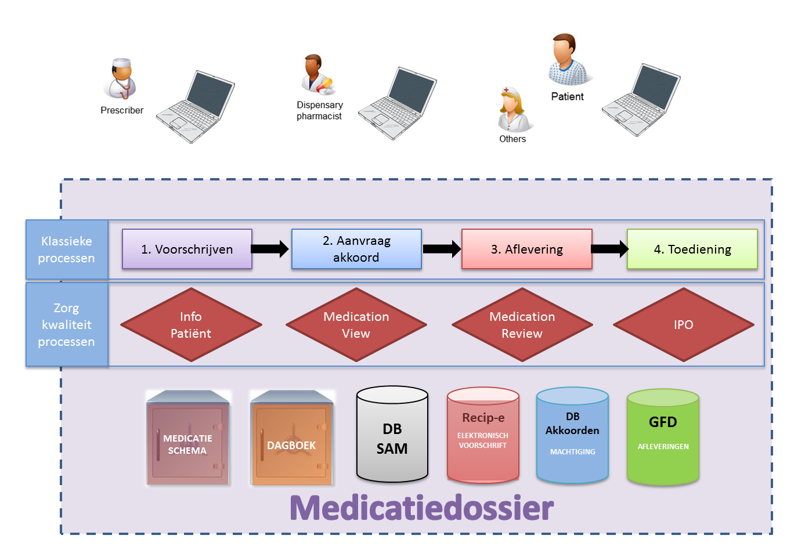
Het “medicatiedossier” als uitgangspunt voor elke actie
software

Slide 32

Het “medicatiedossier” als uitgangspunt voor elke actie
  Medicatiedossier =
  → het medicatieschema
  → informatie over de
  terugbetalingsmachtigingen
  → een therapietrouw indicator
  (indicatie qua aflevering)
  → dagboeknotities
PHV
software
  Actieve partner

Slide 33
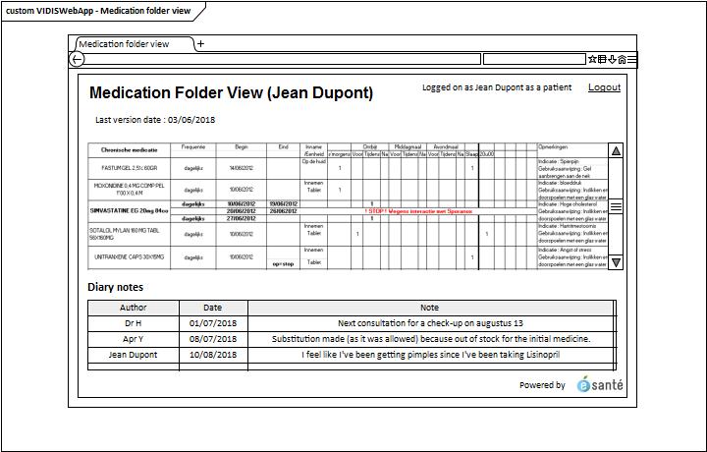
Het “medicatiedossier” als uitgangspunt voor “patient first”

Slide 34




Basisprocessen voorschrijven en afleveren (ambulant)
1.Consult the medication folder view
Medication folder view
MEDICATIE
SCHEMA
DAGBOEK
Prescriber
2.a. Adapt the medication scheme (if needed) & update
2.c. Register note (if needed)
2.b. Create order
Recip-e
4.d. Register note (if needed)
Patient
4.c. Adapt medication scheme & update (if needed)
4.a. Execute order
GFD
4.b. Register delivery
DB Akkoorden
Dispensary
pharmacist
3. Consult the medication folder view

Slide 35
Voorschrijven van een medicamenteuze behandeling
MEDICATIESCHEMA
Indicatie | Verantwoordelijke | Identificatie geneesmiddel | Dosis | Farmaceutische /galenische vorm | Toedienings-weg | Posologie | Duur | Geldig tot
hoge bloeddruk | Dr H (Huisarts) | Moxonidine EG | 0,4 mg | tablet | oraal | 1 ‘s morgens | ∞
hartfalen | Dr H (Huisarts) | Lisinopril Teva | 5 mg | tablet | oraal | 1 per dag | ∞
water-retentie | Dr H (Huisarts) | Hygroton |  | tablet | oraal | 1 per dag | ∞
osteoporose | Dr H (Huisarts) | Fosamax | 10 mg | tablet | oraal | 1 per dag | ∞
botverlies /fracturen | Dr H (Huisarts) | Sandoz Calcium D 3 |  | bruistablet | oraal | 1 per dag | ∞
slapeloos-heid | Dr H (Huisarts) | Noctamid | 1 mg | tablet | oraal | 1 ‘s avonds | 1 week | 25/06/2018

Slide 36
Verlengen van een medicamenteuze behandeling
MEDICATIESCHEMA
Indicatie | Verantwoordelijke | Identificatie geneesmiddel | Dosis | Farmaceutische /galenische vorm | Toedienings-weg | Posologie | Duur | Geldig tot
hoge bloeddruk | Dr H (Huisarts) | Moxonidine EG | 0,4 mg | tablet | oraal | 1 ‘s morgens | ∞
hartfalen | Dr H (Huisarts) | Lisinopril Teva | 5 mg | tablet | oraal | 1 per dag | ∞
water-retentie | Dr H (Huisarts) | Hygroton |  | tablet | oraal | 1 per dag | ∞
osteoporose | Dr H (Huisarts) | Fosamax | 10 mg | tablet | oraal | 1 per dag | ∞
botverlies /fracturen | Dr H (Huisarts) | Sandoz Calcium D 3 |  | bruistablet | oraal | 1 per dag | ∞
slapeloos-heid | Dr H (Huisarts) | Noctamid | 1 mg | tablet | oraal | 1 ‘s avonds | 1 week | 25/06/2018
MEDICATIESCHEMA
Indicatie | Verantwoordelijke | Identificatie geneesmiddel | Dosis | Farmaceutische /galenische vorm | Toedienings-weg | Posologie | Duur | Geldig tot
hoge bloeddruk | Dr H (Huisarts) | Moxonidine EG | 0,4 mg | tablet | oraal | 1 ‘s morgens | ∞ | 15/06/2019

Slide 37
Wijzigen van een medicamenteuze behandeling
MEDICATIESCHEMA
Indicatie | Verantwoordelijke | Identificatie geneesmiddel | Dosis | Farmaceutische /galenische vorm | Toedienings-weg | Posologie | Duur | Geldig tot
hoge bloeddruk | Dr H (Huisarts) | Moxonidine EG | 0,4 mg | tablet | oraal | 1 ‘s morgens | ∞
hartfalen | Dr H (Huisarts) | Lisinopril Teva | 5 mg | tablet | oraal | 1 per dag | ∞
water-retentie | Dr H (Huisarts) | Hygroton |  | tablet | oraal | 1 per dag | ∞
osteoporose | Dr H (Huisarts) | Fosamax | 10 mg | tablet | oraal | 1 per dag | ∞
botverlies /fracturen | Dr H (Huisarts) | Sandoz Calcium D 3 |  | bruistablet | oraal | 1 per dag | ∞
slapeloos-heid | Dr H (Huisarts) | Noctamid | 1 mg | tablet | oraal | 1 ‘s avonds | 1 week | 25/06/2018
MEDICATIESCHEMA
Indicatie | Verantwoordelijke | Identificatie geneesmiddel | Dosis | Farmaceutische /galenische vorm | Toedienings-weg | Posologie | Duur | Geldig tot
hoge bloeddruk | Dr H (Huisarts) | Moxonidine EG | 0,4 mg | tablet | oraal | 1 ‘s morgens | ∞ | 15/06/2019
MEDICATIESCHEMA
Indicatie | Verantwoordelijke | Identificatie geneesmiddel | Dosis | Farmaceutische /galenische vorm | Toedienings-weg | Posologie | Duur | Geldig tot
hoge bloeddruk | Dr H (Huisarts) | Moxonidine SANDOZ | 0,4 mg | tablet | oraal | 1 ‘s morgens | ∞ | 15/12/2018
hoge bloeddruk | Dr H (Huisarts) | moxonidine | 0,4 mg | tablet | oraal | 1 ‘s morgens | ∞ | 15/12/2019

Slide 38
Stoppen van een medicamenteuze behandeling
MEDICATIESCHEMA
Indicatie | Verantwoordelijke | Identificatie geneesmiddel | Dosis | Farmaceutische /galenische vorm | Toedienings-weg | Posologie | Duur | Geldig tot
hoge bloeddruk | Dr H (Huisarts) | Moxonidine EG | 0,4 mg | tablet | oraal | 1 ‘s morgens | ∞
hartfalen | Dr H (Huisarts) | Lisinopril Teva | 5 mg | tablet | oraal | 1 per dag | ∞
water-retentie | Dr H (Huisarts) | Hygroton |  | tablet | oraal | 1 per dag | ∞
osteoporose | Dr H (Huisarts) | Fosamax | 10 mg | tablet | oraal | 1 per dag | ∞
botverlies /fracturen | Dr H (Huisarts) | Sandoz Calcium D 3 |  | bruistablet | oraal | 1 per dag | ∞
slapeloos-heid | Dr H (Huisarts) | Noctamid | 1 mg | tablet | oraal | 1 ‘s avonds | 1 week | 25/06/2018
MEDICATIESCHEMA
Indicatie | Verantwoordelijke | Identificatie geneesmiddel | Dosis | Farmaceutische /galenische vorm | Toedienings-weg | Posologie | Duur | Geldig tot
hoge bloeddruk | Dr H (Huisarts) | Moxonidine EG | 0,4 mg | tablet | oraal | 1 ‘s morgens | ∞ | 15/06/2019
MEDICATIESCHEMA
Indicatie | Verantwoordelijke | Identificatie geneesmiddel | Dosis | Farmaceutische /galenische vorm | Toedienings-weg | Posologie | Duur | Geldig tot
hoge bloeddruk | Dr H (Huisarts) | Moxonidine SANDOZ | 0,4 mg | tablet | oraal | 1 ‘s morgens | ∞ | 15/12/2018
hoge bloeddruk | Dr H (Huisarts) | moxonidine | 0,4 mg | tablet | oraal | 1 ‘s morgens | ∞ | 15/12/2019
MEDICATIESCHEMA
Indicatie | Verantwoordelijke | Identificatie geneesmiddel | Dosis | Farmaceutische /galenische vorm | Toedienings-weg | Posologie | Duur | Geldig tot
hoge bloeddruk | Dr H (Huisarts) | Moxonidine EG | 0,4 mg | tablet | oraal | 1 ‘s morgens | ∞ | 12/06/2018

Slide 39
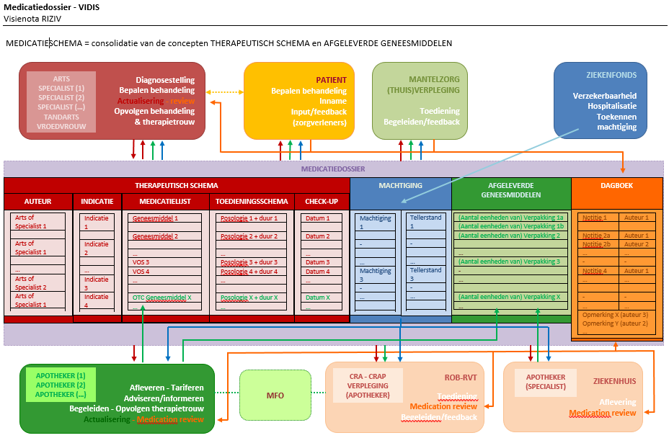
Complex geheel…

Slide 40
Concretisering VIDIS : PLANNING FASE 1 ( van 3)
Luik 1: Een federale VIDIS WebApp (Viewer)
  Gepland beschikbaar: 15/12/2019
  is door software firma’s ingebouwd in de resp. software voor voorschrijvers, patiënten en apothekers, en verplegers tegen 15/06/2020
Luik 2: Omkadering / begeleiding veranderingsproces Wordt continu uitgevoerd in ondersteuning van fase 1, met onder meer:
  Een communicatiecampagne om alle betrokken actoren tijdig de correcte informatie te verstrekken over het veranderingsproces
  Een opleiding / sensibilisering van de betrokken zorgverstrekkers rond
    het belang om te werken binnen een context van geïntegreerde en multidisciplinaire zorg
    het correct invullen van het medicatieschema voor elke patiënt
    het gebruik van het medicatieschema als een gedeeld werkmiddel om de kwaliteit van de zorg voor elke patiënt te verhogen
  Ondersteuning van het leerproces dat we als sector doorlopen
  …

Slide 41
Nieuw mogelijkheden (toekomst)
Van Elektronisch medicatie voorschrijven naar een geïntegreerd beheer van medicatie voorschriften
Fundament= Elektronisch Medicatie voorschrijven
  Dematerialisatie mogelijk
  Keuze apotheek mogelijk (extra business / opportuniteiten)
Resulteert tevens in “medicatie-dossier”
  Inzichtelijk voor de burger
  Veiliger voorschrijven en afleveren

Slide 42
Nieuw mogelijkheden (toekomst)
Van Elektronisch medicatie voorschrijven naar een geïntegreerd beheer van medicatie voorschriften
Fundament= Elektronisch Medicatie voorschrijven
  Dematerialisatie mogelijk
  Keuze apotheek mogelijk (extra business / opportuniteiten)
Resulteert tevens in “medicatie-dossier”
  Inzichtelijk voor de burger
  Veiliger voorschrijven en afleveren
Toekomst-mogelijkheden:
Ondersteuning middels Beslisondersteuning systemen
  Voorschrijver
  Afleveraar
Patient zou medicatieschema kunnen laten evalueren
  2nd opinion door hetzelfde beslisondersteuning systeem

Slide 43
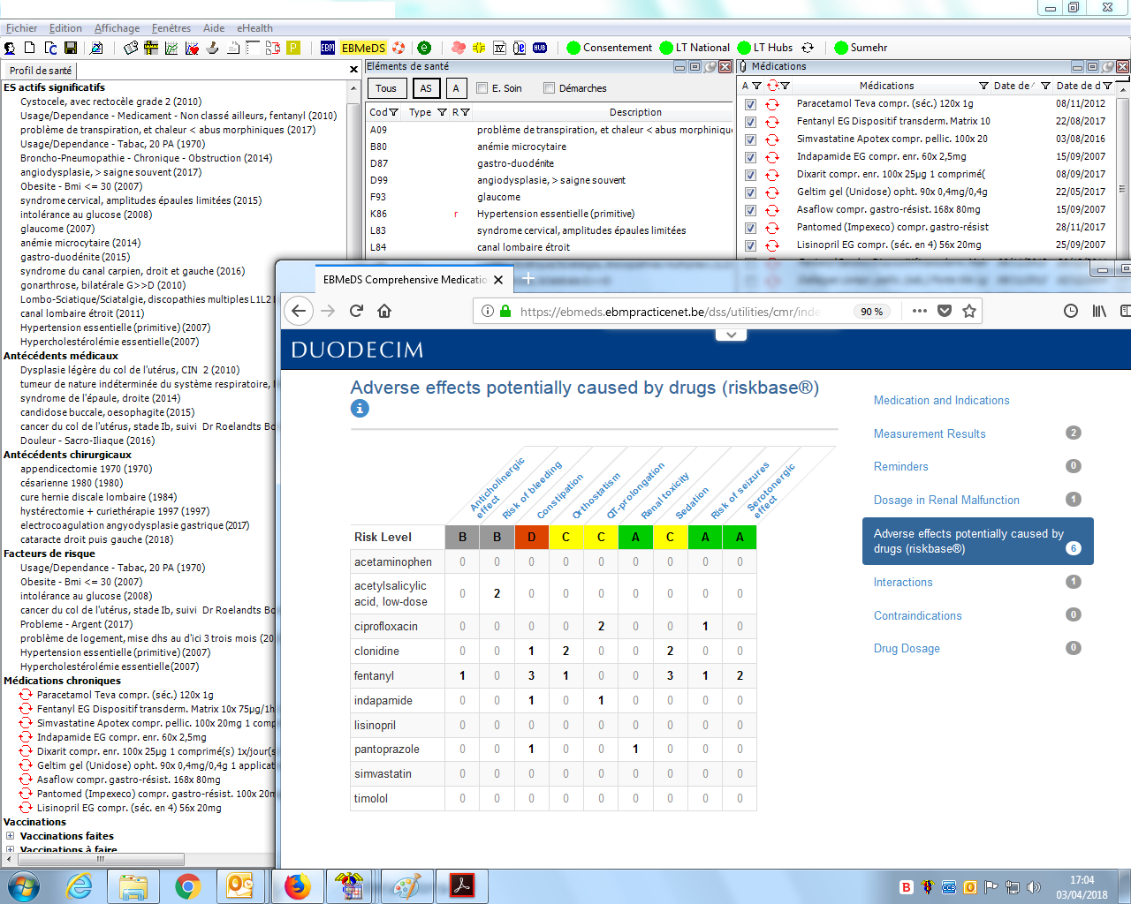
Aanroep CDS: detectie van drug-drug/allergie/disease interacties

Slide 44

Clinical decision support: een veiligheidsgordel voor de voorschrijver tijdens het voorschrijf-proces
Maar!! Een veiligheidsgordel is niet een rijbewijs !!

Slide 45

De beslis-regels behoeven een goed beheer!
Mensen met health en pharma kennis/ervaring
Aangevuld met
ICT
Experts

Slide 46
Decision Support System voor medische beeldvorming

Slide 47
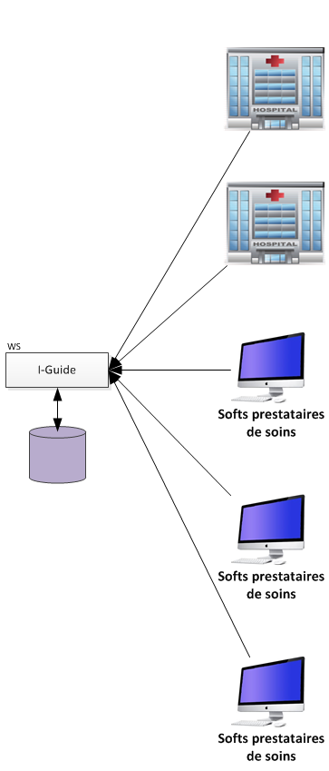
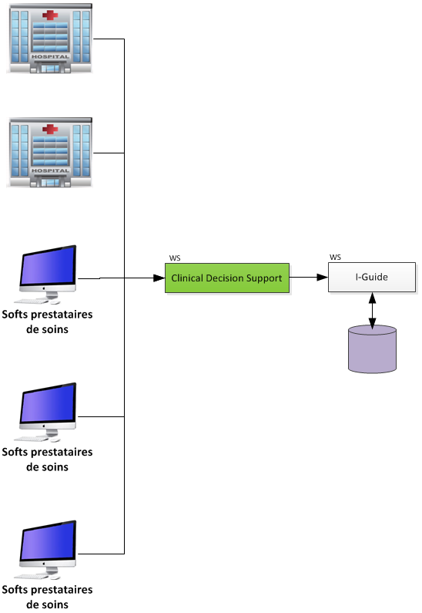
Europees lastenboek in voorbereiding
Centrale of decentrale inrichting?
Centraal
1 integratie specificatie
Beheer beslisregels: toegevoegde waarde voor iedereen
Veranderen van leverancier is gemakkelijker
Decentraal
Minder afhankelijkheid
Kosten worden verspreid

Slide 48
Niet-medicamenteus voorschrift
Voorschrijven van thuisverpleging/kiné/logo/…
9 scenario’s m.b.t. voorschrijver en zorgverlener
3 scenario’s m.b.t de verzekeringsinstellingen

Slide 49
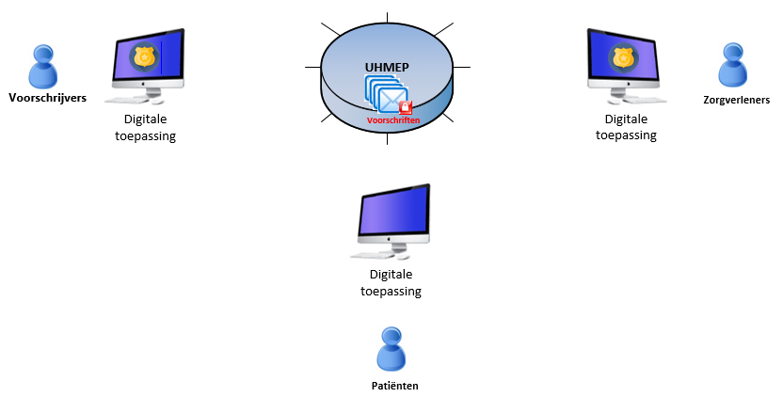
Scenario 1: een niet-medicamenteus voorschrift elektronisch voorschrijven en uitvoeren
2
3
4
6
1
5
Patiënt raadpleegt zijn voorschrijver
Voorschrijver maakt een nieuw voorschrift op voor gewenste discipline
Voorschrift wordt doorgestuurd naar UHMEP
UHMEP bevestigt ontvangst met Referentie ID
Voorschrijver geeft patiënt papieren voorschrift dat referentie ID bevat
Patiënt raadpleegt voorschrift via de website Mijngezondheid.belgie.be

Slide 50
Scenario 1: een niet-medicamenteus voorschrift elektronisch voorschrijven en uitvoeren
2
3
8
4
6
1
5
7
Patiënt contacteert zorgverlener voor afspraak
Zorgverlener
  Zoekt het voorschrift op o.b.v. ref. ID en rijksregisternummer
  Ziet de patiënt en duidt voorschrift aan als ‘in uitvoering’
  Sluit voorschrift af na uitvoering

Slide 51
Overige scenario’s
Scenario 2: doorverwijzen naar een andere zorgverlener
Scenario 3: de zorgverlener vraagt een verlenging van het voorschrift
Scenario 3: de zorgverlener vraagt een verlenging van het voorschrift
Scenario 4: de zorgverlener vraagt een nieuw voorschrift
Scenario 5: wijziging van zorgverlener voor eenzelfde voorschrift
Scenario 6: uitvoeringsdatum van het voorschrift overschreden
Scenario 7: annulering van het voorschrift door de voorschrijver
Scenario 8: annulering van het voorstel tot een voorschrift door de zorgverlener
Scenario 9: voorschrift met voorakkoord van de adviserend arts
----------------------------------------------------------------------------------------------------------------
Scenario 1: facturatie van een zorgverlening, het bijhorend voorschrift werd afgesloten door de zorgverlener
Scenario 2: facturatie van een zorgverlening, het bijhorend voorschrift werd NIET afgesloten door de zorgverlener
Scenario 3: facturatie 2 zorgverleningen voor verschillende pathologiën

Slide 52
Scenario 2: doorverwijzen naar een andere zorgverlener
2
3
8
4
6
1
5
7
Patiënt contacteert zorgverlener voor afspraak
Zorgverlener
  Zoekt het voorschrift op o.b.v. ref. ID en rijksregisternummer
  → Stelt vast dat het uitvoeren van het voorschrift buiten zijn specialiteitsdomein ligt
  Ziet de patiënt en duidt voorschrift aan als ‘in uitvoering’
  Sluit voorschrift af na uitvoering
  → Zorgverlener verwijst patiënt door naar andere zorgverlener

Slide 53




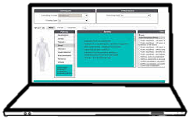

Verwijzen naar een andere zorgverlener
G
H
F
C
K
J
D
B
I
E+
E
A
Verwijs/opdracht- definities
DSS

Slide 54

Verwijzen naar een andere zorgverlener
G
G+
H
F
C
K
J
D
B
I
E+
E
Digitaal
verwijs
platform
Verwijs/opdracht- definities
A
DSS

Slide 55

Dank voor uw aandacht
Etienne.maerien@minsoc.fed.be
https://www.ehealth.fgov.be/nl/egezondheid/roadmap-30

